Slide 1
MIKROKONTROLLER 1
Arduino

Slide 2
Pemrograman MCU
Mikrokontroller hanya mengerti kode .hex
Semua kode yang ditulis ditulis dalam bahasa yang lain harus di-convert ke dalam kode .hex yang equivalen
Kode .hex berbeda untuk tiap arsitektur
Untuk memudahkan programming, digunakan bahasa Assembly, C, Basic, atau Pascal

Slide 3
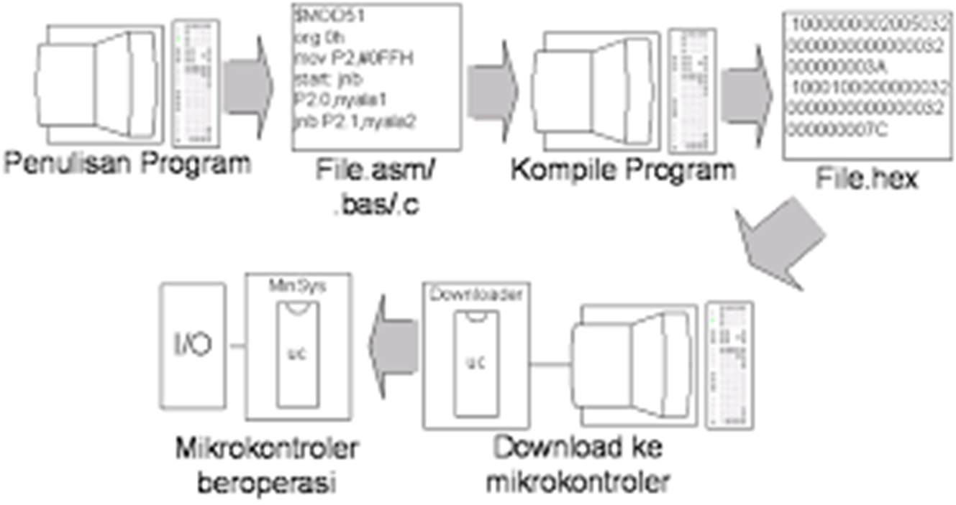
Pemrograman MCU (2)

Slide 4
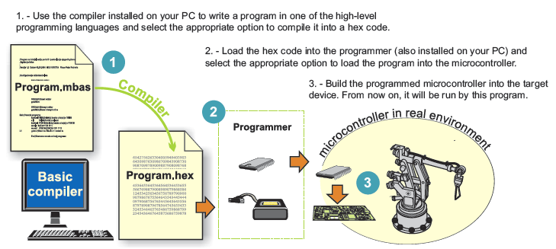
Pemrograman MCU (3)

Slide 5
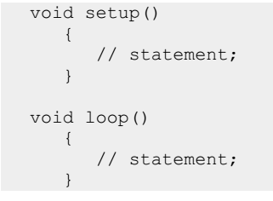
Struktur Pemrograman Arduino

Slide 6
Struktur Pemrograman (2)
setup ()
Bagian inisialisasi, hanya dijalankan satu kali
loop ()
Bagian perulangan, dijalankan berulang selamanya (sama dengan infinite looping)

Slide 7
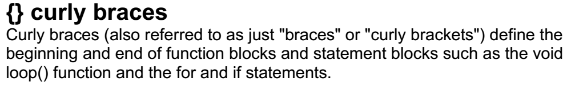
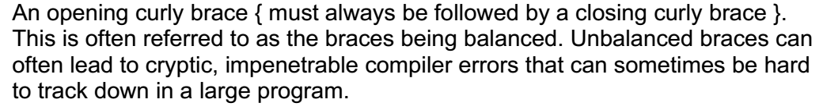
{ }

Slide 8
;

Slide 9
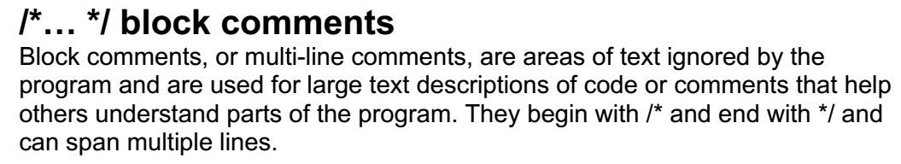
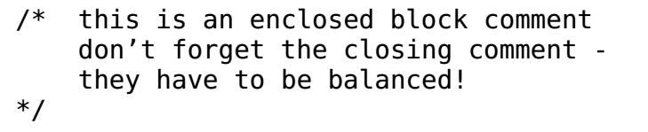
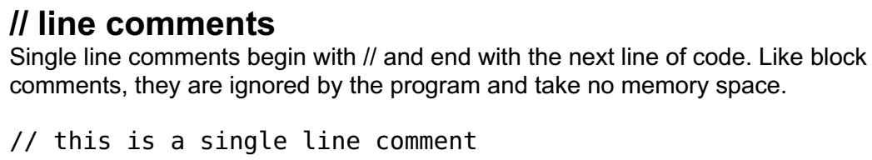
comments

Slide 10
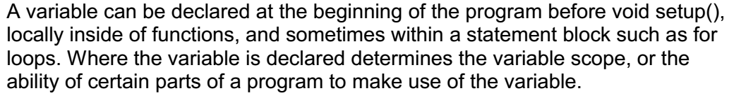
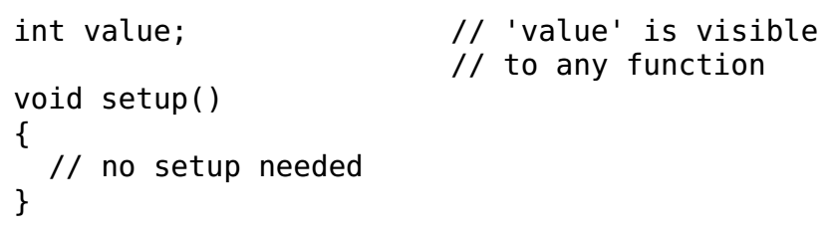
Tipe variabel

Slide 11
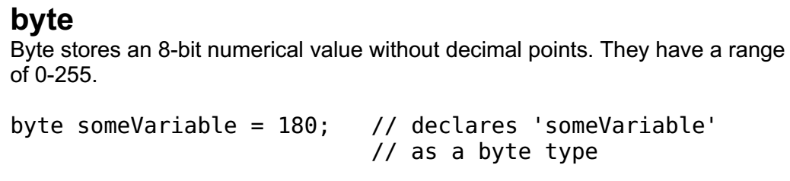
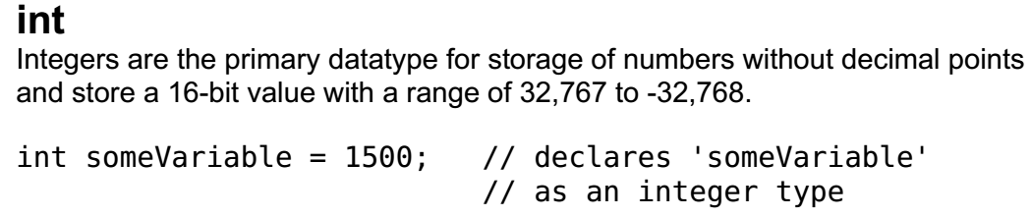
Tipe Data(2)

Slide 12
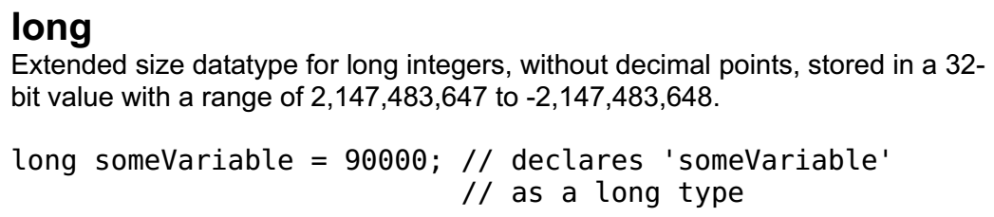
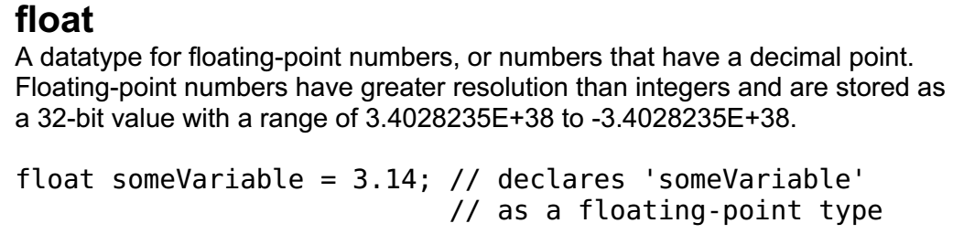
Tipe variable (3)

Slide 13
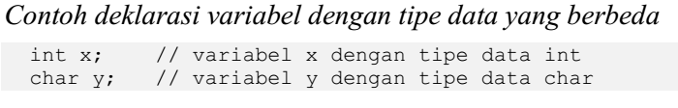
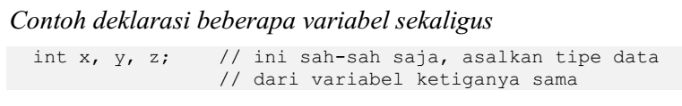
Deklarasi Variabel

Slide 14
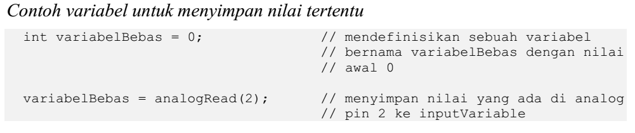
Deklarasi Variabel (2)

Slide 15
Deklarasi Variabel (3)
Ketentuan penamaan variabel
Case sensitive
Tidak boleh diawali angka
Tidak mengandung spasi
Tidak mengandung simbol

Slide 16
Variabel Global vs Lokal
Variabel Global
Didefinisikan di luar fungsi
Dapat diakses oleh fungsi manapun
Variabel Lokal
Didefinisikan di dalam fungsi
Hanya disa dikenali dan diakses oleh fungsi tersebut

Slide 17
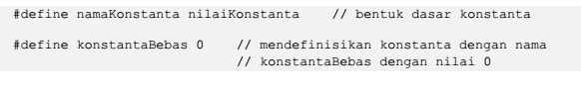
Konstanta
Tetapan yang tidak dapat diubah nilainya

Slide 18
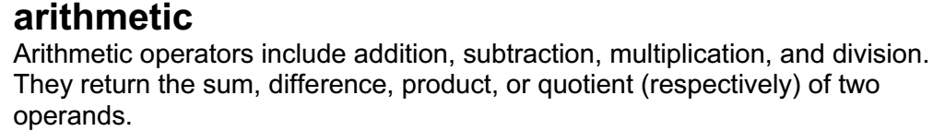
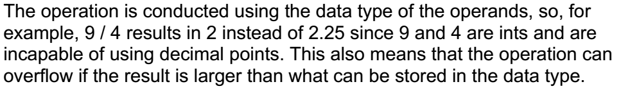
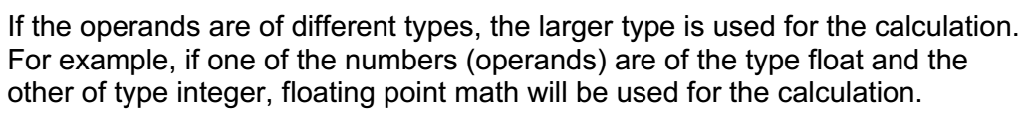
Operator

Slide 19
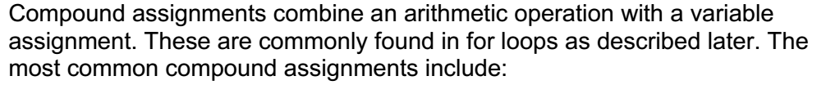
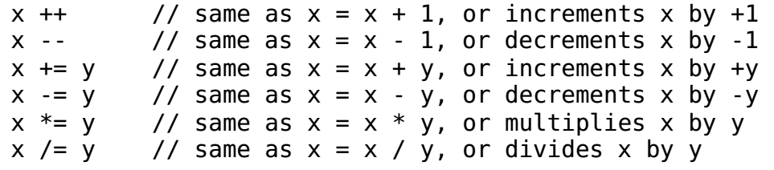
Compound Assignment

Slide 20
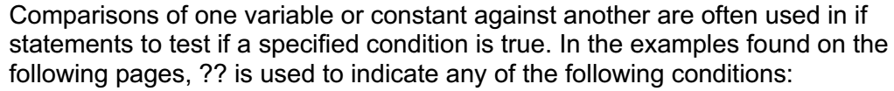
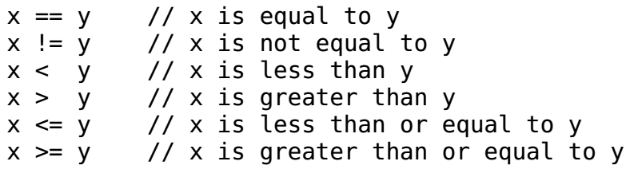
Oparator (2)

Slide 21
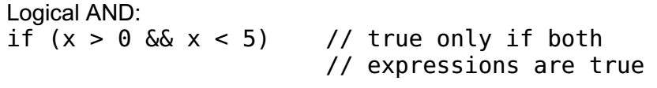
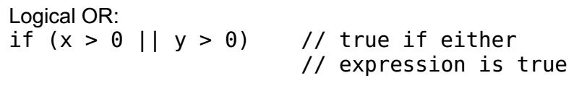
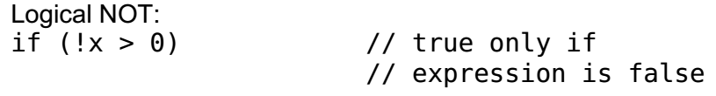
Oparator (3)

Slide 22
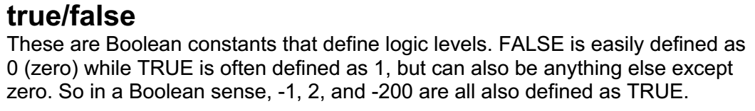
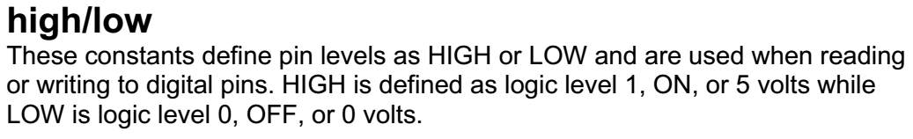
Oparator (4)

